Slide 1

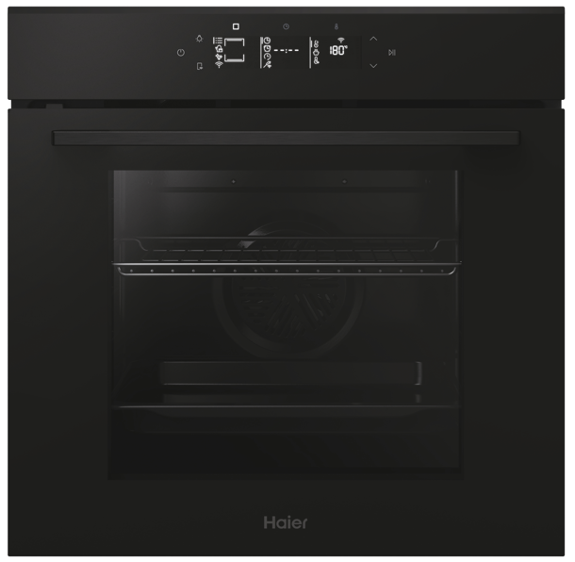
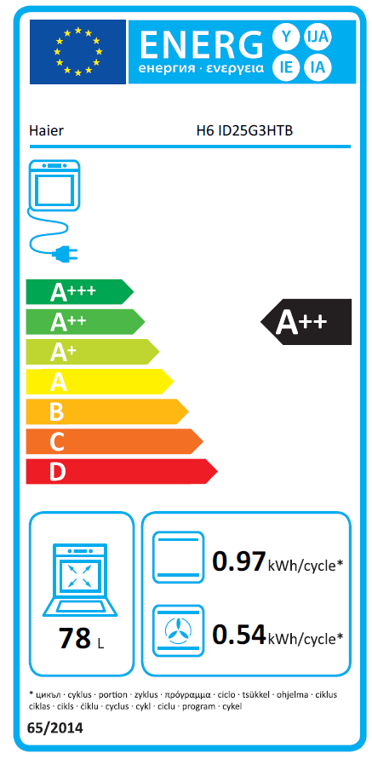


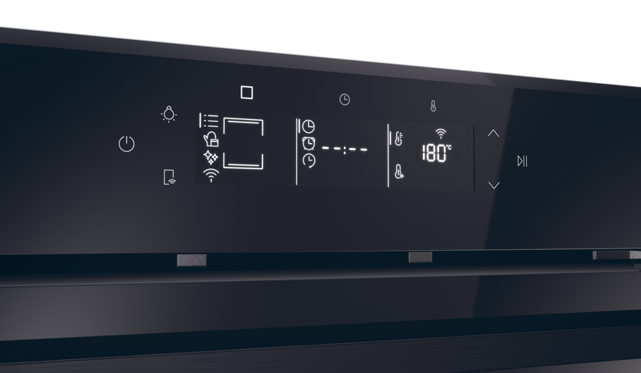
H6 ID25G3HTB
Multifunkční trouba ID Series 2 s pravým horkým vzduchem
Wi-Fi a Bluetooth, 300°C, Hydrolytické čištění, ID Premium (Graphic UX)
Hlavní vlastnosti
Kapacita (l) 78
Energetická třída A++
Spotř. en. Statický program (kWh) 0,97
Spotř. en. Nucená ventilace (kWh) 0,54
Celkový příkon (W) 3300
Min/Max teplota (°C) 30°C-250°C / Program Pizza max. 300°C
Programy
Programy hlavní: Statický, Statický+ventilátor, Víceúrovňové pečení, Spodní ohřev, Spodní ohřev+ventilátor, Gril, Supergril, Gratinování, Víceúrovňové+ (vícepoziční pečení různých pokrmů), Eco, AirFry, Chléb, Pizza
Programy speciální: Jolly (Přidejte do přednastaveného seznamu funkcí svou oblíbenou funkci, kterou ještě nemáte v troubě. Můžete ji nakonfigurovat pomocí aplikace hOn)
Programy každodenní: Bílé maso, Červené maso, Ryby, Zelenina
Programy hygienické: Hydro
Funkce
Wi-Fi + Bluetooth – možnost připojení k aplikaci hOn a ovládání na dálku
Technologie OTA (Standard) - Pomocí tohoto typu aktualizace mohu upravit pouze konkrétní část softwaru, která spravuje programy vaření a jejich nastavení
Funkce Everyday cooking – Nabídka kategorií potravin umožňuje
připravovat různé recepty bez předehřívání trouby díky určeným programům
(v aplikaci hOn)
Hydrolytické čištění – čištěnou trouby pomocí páry
Bezpečnost
2 bezpečnostní skla
Konstrukce
6 úrovní pečení
Click&Clean - pro snadné čištění skel dvířek
Ovládání ID Premium (Graphic UX) – Dotykové ovládání + bílý displej (Dálkové ovládání, Osvětlení, Funkce, Hodiny, Teplota)
1x osvětlení v horním rohu
Nerezové drátěné pojezdy pro vedení plechů
Soft Close – tlumené dovírání dvířek
Soft Open – pohodlná manipulace při otevírání dvířek
Ovládání na dálku pomocí aplikace hOn
Teleskopický výsuv
Hydrolytické čištění
Logistická data
Kód 33703808
EAN 8059019084237
Barva Černé sklo
Elektrický kabel 230 V – zakončení vidlice (L, N, PE)
Rozměry výrobku V × Š × H (mm) 595 × 595 × 568
Čistá váha výrobku (kg) 31,9
Rozměry balení V × Š × H (mm) 665 × 620 × 646
Hmotnost s obalem (kg) 33,8
Příslušenství
1× plech – 40 mm
2× rošt
1x Teleskopické výsuvy

